Slide 1

文化遗产数字化 – 元数据模型
Presenter： 丁馨怡

Slide 2
文化遗产的数字化
用适当的元数据元素来数字化和描述文化对象
需要数字化的对象
文物、藏品的数据集由不同的材料子库构成，例如旅行笔记子库，录音子库和图书馆展出的实物子库
管理民俗学藏品的难点
数据材料的异质性 - (handwritten texts, photographs, 3D objects, sound recordings, maps)
目标群体的广泛性 - 面对不同教育水平和偏好的广大用户
(students, historians, philologists, psychologists, ethnologists)
元数据模型的好处
概述
基于将大而复杂的收藏品分离成简单而独特的实体的概念，而这些实体在数字系统中可以被视为具有自己属性的独特数字对象，有效地导航了藏品的结构，便于进行高效的检索。

Slide 3
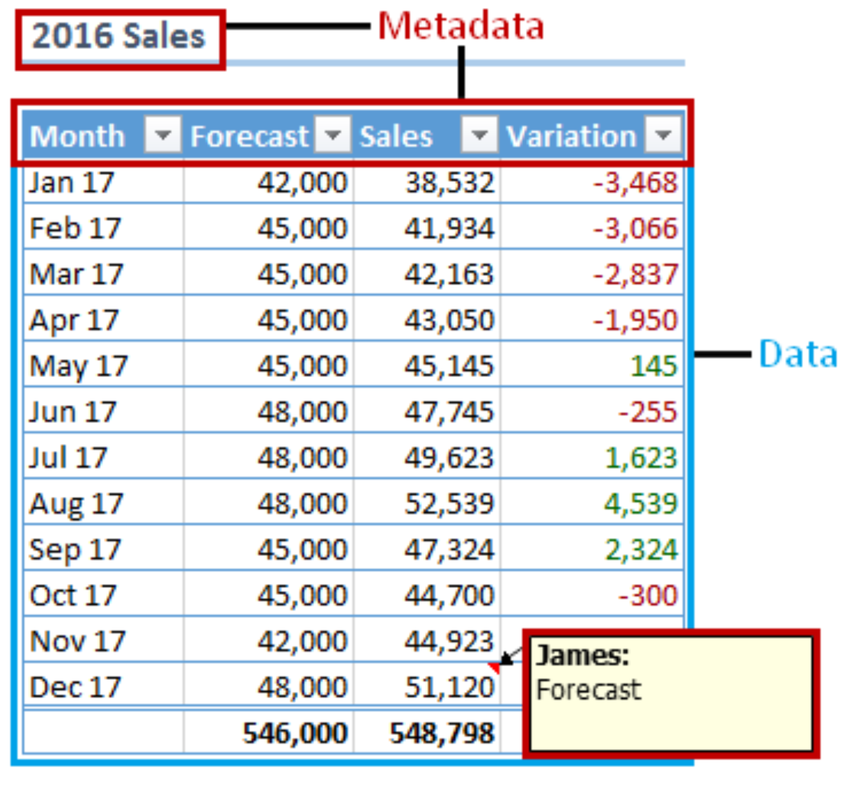
What is Metadata
元数据是用于描述数字资产的信息 ，换句话说，它是“关于数据的数据”。通过使用与数字对象关联的术语来描述它，例如文件的创建日期、文件名、资产类型或类别或特定对象的主题，元数据有助于组织数字对象，并可以更轻松地在一组对象中查找特定资产。
Example：
左图中，表头的月份、预期销量、实际销量、差值都是元数据。

Slide 4
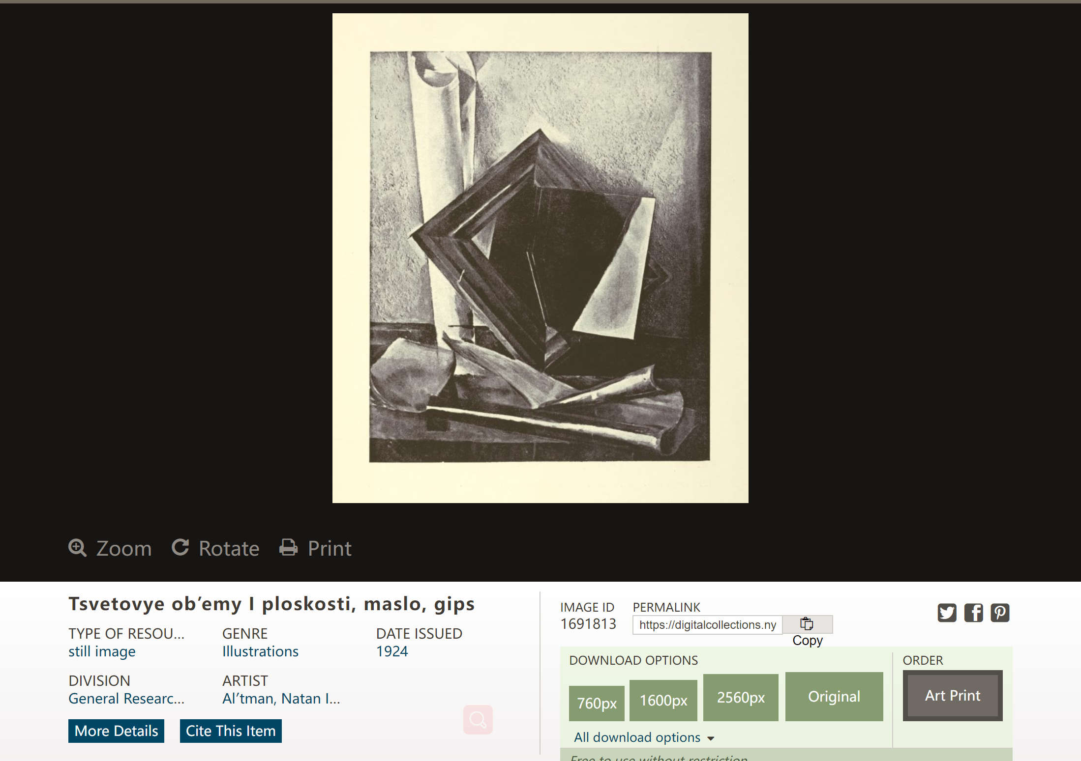
More examples
Metadata
Data

Slide 5




Types of Metadata
Descriptive metadata
Administrative metadata
Structural metadata
描述性元数据
管理性元数据
结构性元数据
用于发现和理解一个资源，它描述资源的信息，例如资源的标题、作者和相关关键字。
管理元数据与数字资产的技术来源相关。它包括文件类型以及资源的创建时间和创建方式等数据。这也是与使用权和知识产权相关的元数据类型，提供诸如资产所有者，在哪里以及如何使用资产以及数字资产可用于当前许可证下允许的目的的持续时间等信息。
体现资源的一部分与另一部分之间的的关系
国家信息标准组织National Information Standards Organization (NISO)

Slide 6
Types of Metadata - Descriptive metadata
从本质上讲，描述性元数据包括描述资产的任何信息，这些信息可用于以后的标识和发现。
Example properties：
唯一标识符（如 ISBN）
物理属性（如文件尺寸或潘通颜色 (Pantong colors)）
书目属性（如作者或创作者、标题、主题、体裁(genre)、出版时间和关键字）

Slide 7
Types of Metadata - Administrative metadata
管理元数据与数字资产的技术来源相关。它包括文件类型以及资产的创建时间和创建方式等数据。这也是与使用权和知识产权相关的元数据类型，提供诸如资产所有者，在哪里以及如何使用资产以及数字资产可用于当前许可证下允许的目的的持续时间等信息。
国家信息标准组织(NISO)将管理元数据分为三种子类型：
技术元数据 – 解码和渲染文件所需的信息文件类型
文件大小
创建日期/时间
压缩方式 (Compression scheme)
保存元数据 – 数字资产长期管理和归档所需的信息
校验和 (Checksum)
保存事件 (Preservation event)
权利元数据 – 与知识产权和使用权有关的信息
版权状态 (Copyright status)
许可条款(License terms)
版权持有人(Rights holder)

Slide 8
Types of Metadata - Structural metadata
结构化元数据是记录两个资源之间关系的关键，对于具有复杂结构和多个层次结构的复合对象更为重要
Example properties：
序列
层级结构中的位置
页码
标题
章节
部分(section)
段落
目录

Slide 9
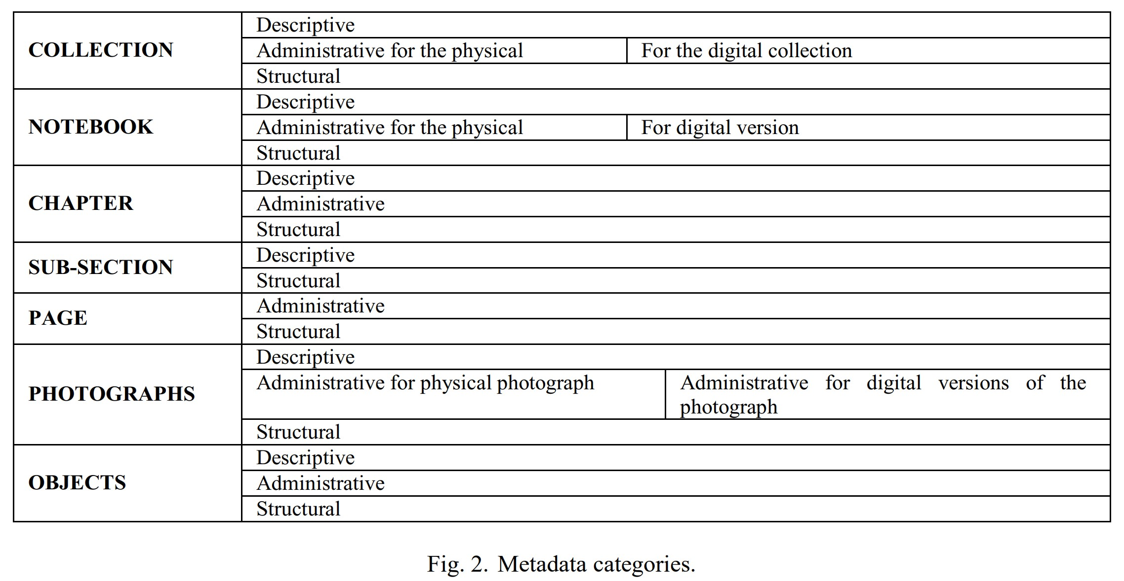
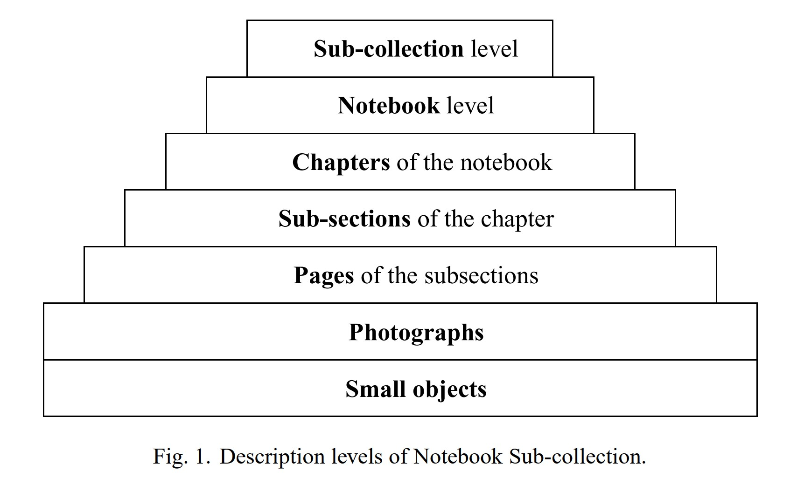
Metadata Model - example

Slide 10
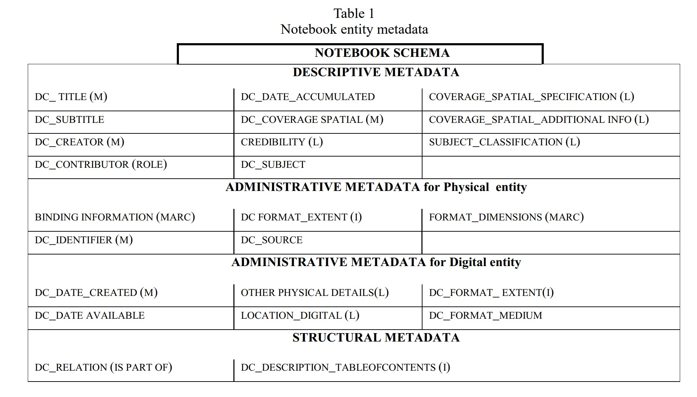
Metadata Model - example

